Slide 1


КОМИССИЯ ГОСУДАРСТВЕННОГО СОВЕТА РОССИЙСКОЙ ФЕДЕРАЦИИ
ПО НАПРАВЛЕНИЮ КАДРЫ

Slide 2
Совместное заседание
на тему «о сборе и внедрении
лучших региональных управленческих практик в рамках актуализированной версии цифровой платформы «смартека»
.
14 апреля 2026
11:00

Slide 3
О ПРИВЛЕЧЕНИИ
В сахалинскую область КВАЛИФИЦИРОВАННЫХ КАДРОВ
Заместитель председателя Правительства
Сахалинской области Зайцев Антон Владимирович
14 апреля 2026

Slide 4

Показатели рынка труда в Сахалинской области
2024 г.
2025 г.
IV место по стране
прирост +1,0 пп
прирост +0,7 пп
снижение на 0,1 пп
снижение на 0,7 пп
снижение на 0,9 пп
прирост +255,7 тыс.чел. (+0,34%)
прирост +37,9 тыс.чел. (+0,94%)
прирост +2,1 тыс.чел. (+0,79%)
прирост +3,4 пп

Slide 5

Программа «Карьера.Дом.Семья» (создана по инициативе Губернатора Сахалинской области Валерия Игоревича Лимаренко)
Цель программы – создание комфортных условий для привлечения и закрепления специалистов с их семьями на территории региона для долгосрочного проживания
Ключевые направления программы
✔
КАРЬЕРА
✔
Трудоустройство
и профессиональная реализация
ДОМ
Обеспечение доступным и комфортным жильем
✔
СЕМЬЯ
Формирование благоприятной социальной среды

Slide 6
Направление «карьера»
✔
Создана АНО «Сахалин – остров возможностей»
Цель - показать Сахалинскую область как регион с высоким качеством жизни, современной экономикой и открытыми перспективами
✔
Создан информационный ресурс https://карьераврегионе.рф/
информация о высококвалифицированных и высокооплачиваемых вакансиях
информация о мерах поддержки переезжающих в Сахалинскую область работников
Сервис «Единое окно»
HR-клуб предпринимателей
субсидированная аренда
кадровый резерв
помощь с переездом
площадка для обмена опытом
программы обучения руководителей и HR-специалистов

Slide 7
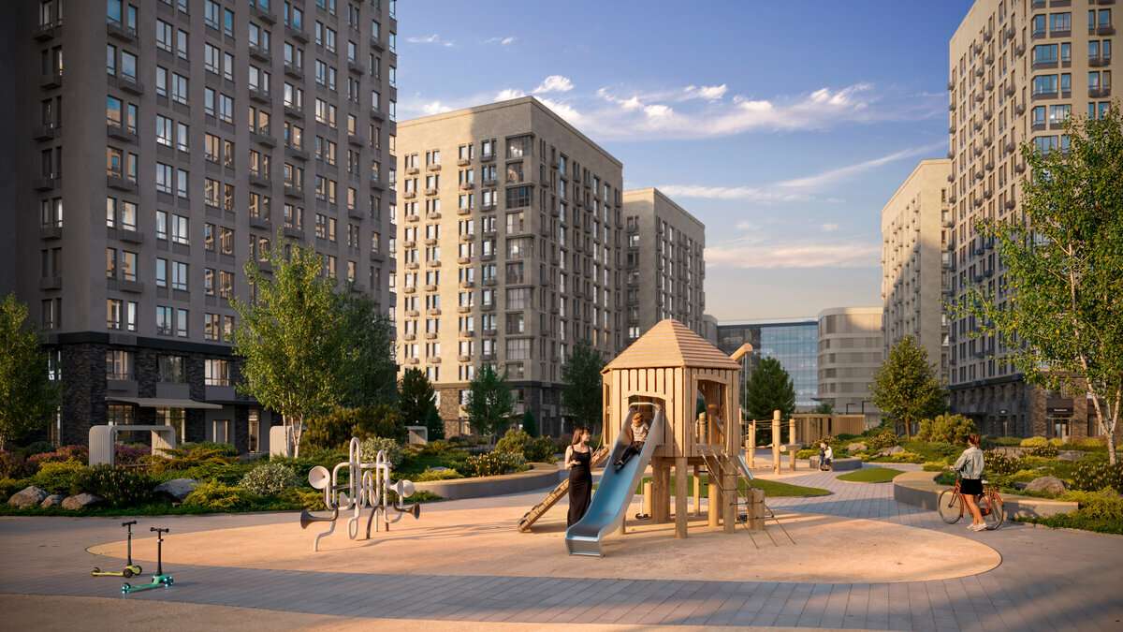
НАПРАВЛЕНИЕ «ДОМ»
✔
✔
предоставление арендного жилья на льготных условиях
возможность использования «Дальневосточной ипотеки» (2%) для приобретения собственного жилья
Проект запущен в 2025 году
1500 арендных квартир предоставлены специалистам из различных отраслей экономики
Стоимость аренды – от 5,5 до 22,4 тыс. рублей
(в зависимости от площади квартиры)
Все квартиры полностью готовы к проживанию

Slide 8

НАПРАВЛЕНИЕ «СЕМЬЯ»
✔
Поддержка семей с детьми:
помощь супругам в поиске работы
устройство детей в сады, школы, секции, кружки
организация летнего отдыха
✔
Развитие социальной и городской инфраструктуры – создание комфортной среды

Slide 9

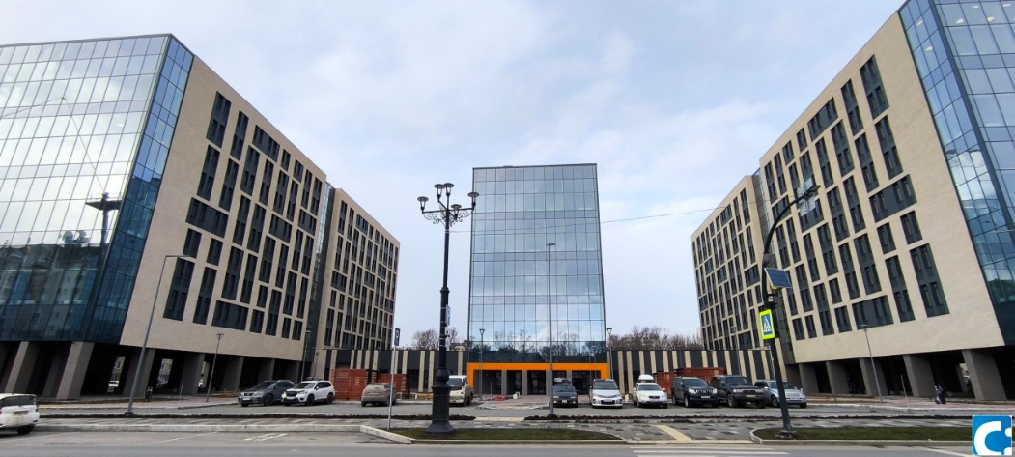
Курс на подготовку кадров в Сахалинской области
✔
Образовательный центр «Сахалинтех Алаид»
современный предуниверсариум для талантливых школьников региона и Дальнего Востока
индивидуальные траектории по направлениям: наука, искусство, спорт
подготовка к поступлению в СахГУ
в 2025 году программы прошли 4000 школьников, в том числе из других регионов.
✔
Развитие СахГУ
студенческий городок на 1500 мест – введен в эксплуатацию
строительство научно-образовательного центра – в активной фазе

Slide 10
Эффективность программы «Карьера.Дом.Семья»
Миграционный прирост в 2024-2025 г.г.
Численность населения в 2024-2025 г.г.
+4 596 чел.
+2 063 чел.

